Slide 1
Intervista

Slide 2

Struttura Intervista
Brainstorming
+
Analisi di Mercato
Sviluppo Idee Innovative
Strutturazione
Intervista
Chi: per inquadrare meglio la figura del committente.
Che cosa: per comprendere nel dettaglio le esigenze del committente e la sua idea di applicazione finale.
Quando: per definire con precisione le tempistiche relative alla finalizzazione del progetto. Il tempo a disposizione determina una selezione dei moduli innovativi da sviluppare.

Slide 3
Risultati

Slide 4
Moduli Core
Moduli Pilota
Algoritmo di consigli all’acquisto huma-driven
Sartoria dedicata e confezionamento su misura
Social marketing
Pop-up stores
Magazzino snello
Vestirsi con la realtà aumentata
Go circular!

Slide 5
Il Pattern Decorator

Slide 6
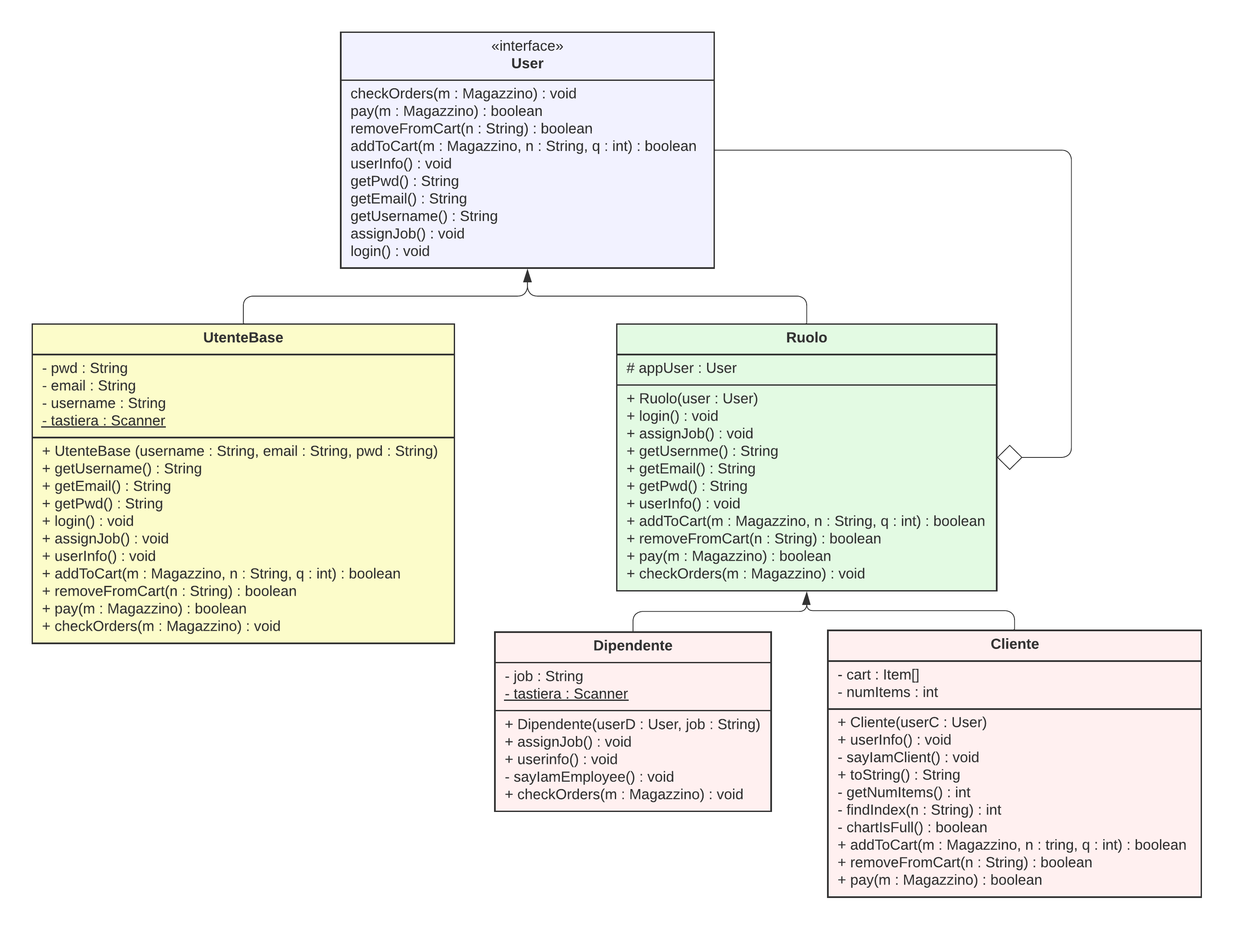
Vantaggi:
È più flessibile della ereditarietà statica (multipla)
Approccio “pay as you go” aggiungendo responsabilità
Svantaggi:
Il decorator e i suoi component non sono identici (==)
Genera tanti “piccoli” oggetti simili tra di loro

Slide 7
Component
Definisce l’interfaccia per gli oggetti a cui verranno aggiunte responsabilità in modo dinamico

Slide 8
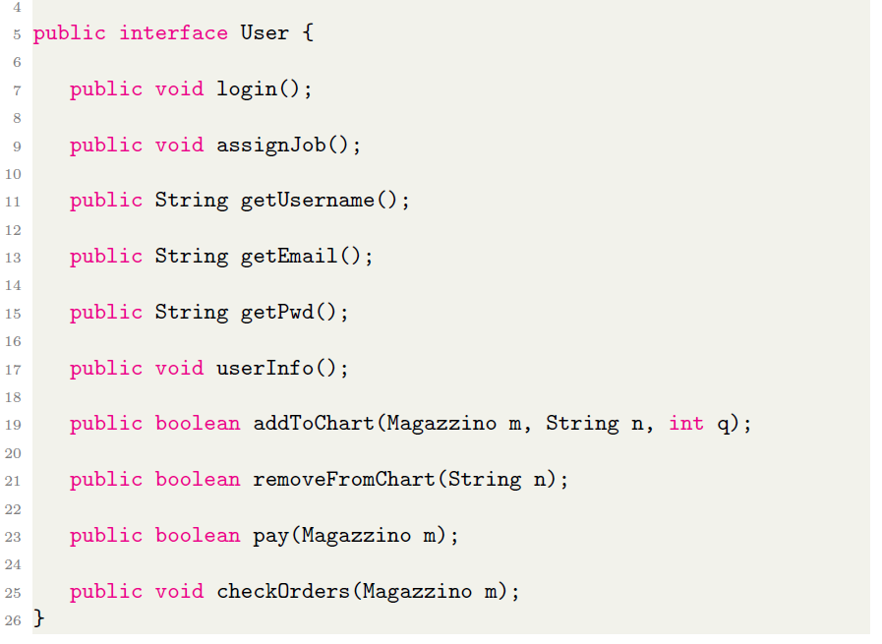
È importante mantenere l’interfaccia User “leggera”: il suo scopo è la definizione di una interfaccia conforme, non deve contenere altri dati.
Mettere troppe funzionalità nella classe Component aumenta la possibilità che le sottoclassi concrete “paghino” per caratteristiche di cui non hanno un effettivo bisogno.

Slide 9
ConcreteComponent
Definisce l’oggetto su cui verranno aggiunte dinamicamente responsabilità

Slide 10
Decorator
Mantiene una referenza al Componenti implementando una interfaccia conforme al Component

Slide 11
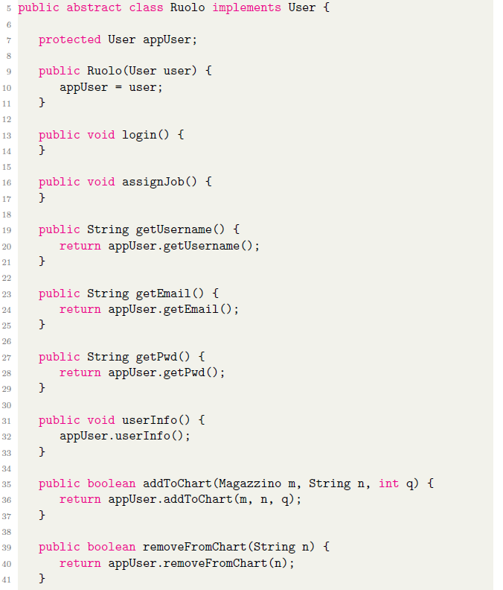
Contiene il codice necessario per immagazzinare al suo interno l’oggetto decorato User, mappa verso di lui le operazioni richieste. Implementa l’interfaccia User, che utilizza per comunicare con il Component.
Notare il ruolo chiave del binding dinamico che si ottiene ridefinendo i metodi applicati all’oggetto User.

Slide 12
ConcreteDecorator
Aggiunge le responsabilità al Component

Slide 13
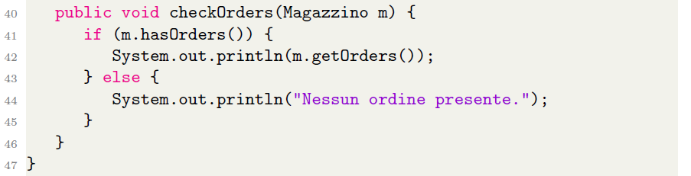
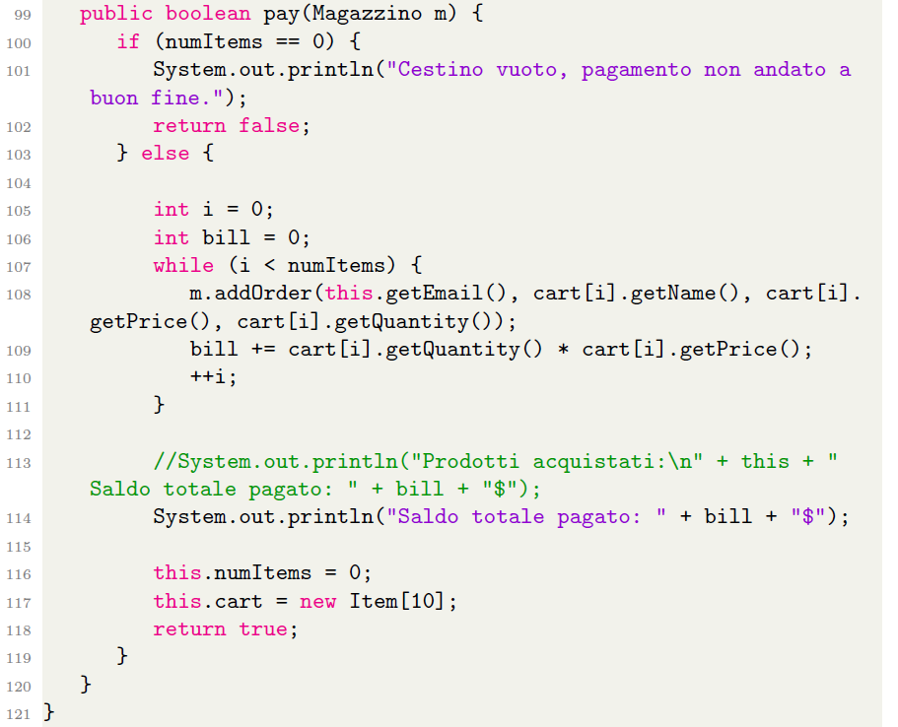
Le responsabilità specifiche dell’utente dipendente sono codificate nella classe Dipendente.
Le responsabilità specifiche dell’utente cliente sono codificate nella classe Cliente.

Slide 14
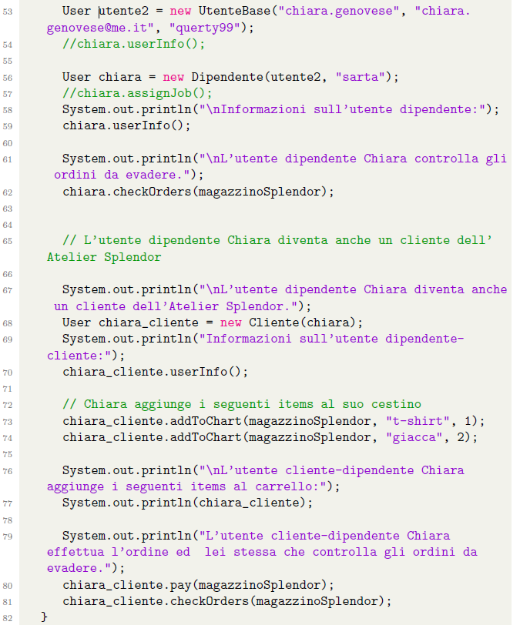
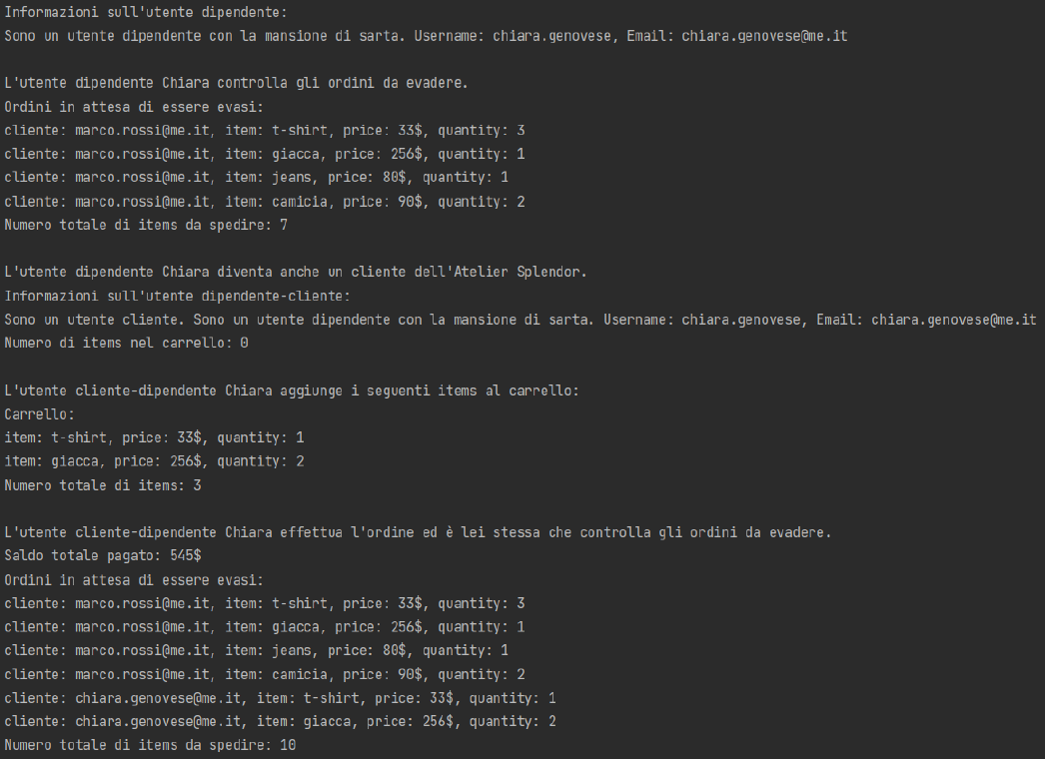
Problema del Diamante

Slide 15
Decorator vs Strategy
Il pattern Decorator e il pattern Strategy costituiscono due modi alternativi per cambiare il comportamento di un oggetto.
Possiamo pensare al Decorator come a una pelle che ricopre l’oggetto e che ne cambia il comportamento.
Quando la classe Component è “pesante” (ricca di contenuti) il pattern Decorator è troppo costoso da applicare iterativamente e si preferisce lo strategy.
Per un cambiamento più viscerale, serve invece lo Strategy.
La differenza principale rispetto al decorator è che ci permette di alterare/estendere le responsabilità andando a sostituire l’oggetto Strategy.

